Slide 1



Network Engine
Aufgaben einer Network Engine:
Synchronisation aller Clients mit dem Server:
  Alle fürs Spiel wichtigen Informationen vom Server an die Clients verteilen
  Bewegungen der Spieler werden auf dem Server zusammengefasst und anderen Clients mitgeteilt
Übermitteln vom statistischen Daten ( Frags, Ping, Nickname ) und Chat
Effiziente Verwendung der Bandbreite ( Kompression, Selektion/Filterung )

Slide 2
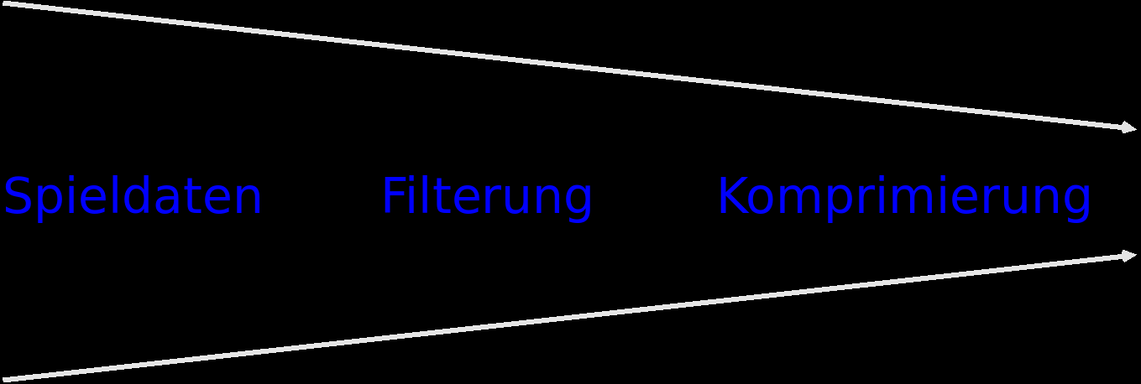
Network Engine
Wie funktionierts ?

Slide 3
Network Engine
Dieses Semester:
TrafficControl ( Christian )
64bit Kompatibilität ( auch 32bit <-> 64bit )
Performance ( v.A. Traffic ) Tweaks
Dedicated ( Standalone ) Server Mode

Slide 4
Network Engine
Zukünftige Projekte:
Vermittlungs-Server
Interne Verbesserungen
Weiteres Traffic Shaping
Platform Independence verbessern

